Slide 1


2026年中国高校计算机大赛
-AIGC创新赛
作品名称
分子计划
团队名称
基准线
把碎片化的生活拼回有节奏的顺序

Slide 2


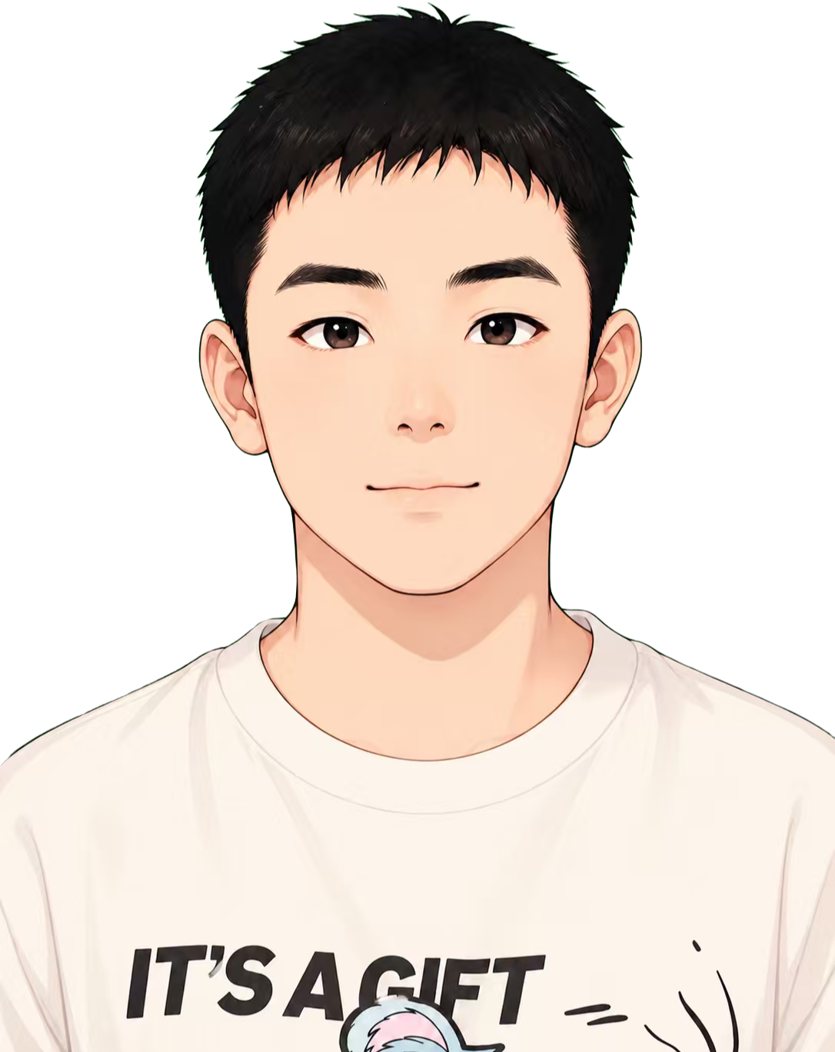






团队成员
团队名称：基准线
组长，总体架构
罗鑫
产品经理
汪炜翔
成都大学软件工程本科大二
成都大学软件工程本科大二
设计后端架构
确保数据安全
设计本地加密架构
产品业务建模
极简 UI/UX 架构设计
小组件落地
指导老师
AI 算法开发
鄢涛
李佳樊
成都大学软件工程本科大二
成都大学教授，硕士生导师
AI 调度引擎轻量化接入
产品测试工程师
完成AI设计的实现
主要研究方向和领域：计算机应用，大数据应用，教育教学改革。
发表论文多篇（SCI 7篇），出版教材8部（主编4部）

Slide 3

作品简介
分子计划 — 为年轻人打造的 AI 日程伙伴
作品名称：分子计划
四大核心能力
分子级任务原子化拆解
多态数字孪生空间
基于 LLM 自动将模糊意图拆解为最小可执行步骤，深度适配 OriginOS 原子通知与小组件，实现零层级触达
快速安排大任务与重复任务每日打卡
支持分享本地心事本/笔记至不同 AI 伙伴，结合蓝心大模型底层语义能力，提供深度逻辑分析与情感价值
三个性格各异AI伙伴+一个助手+一个群聊
待办打卡与日程管理
内容提效闭环
任务圆圈打勾 + 划掉动画的打卡体验，专注计时，让"被看见的专注"成为打卡动机。
结合小V语音助手让任务实现双向快速安排。
语音/图片/文字统一快速录入笔记舱，图转文，音转文多模态。AI一键总结笔记，一键生成智能日记。
心事本粉色主题独立空间，原文不落 AI 库，AI 查不到也看不到

Slide 4

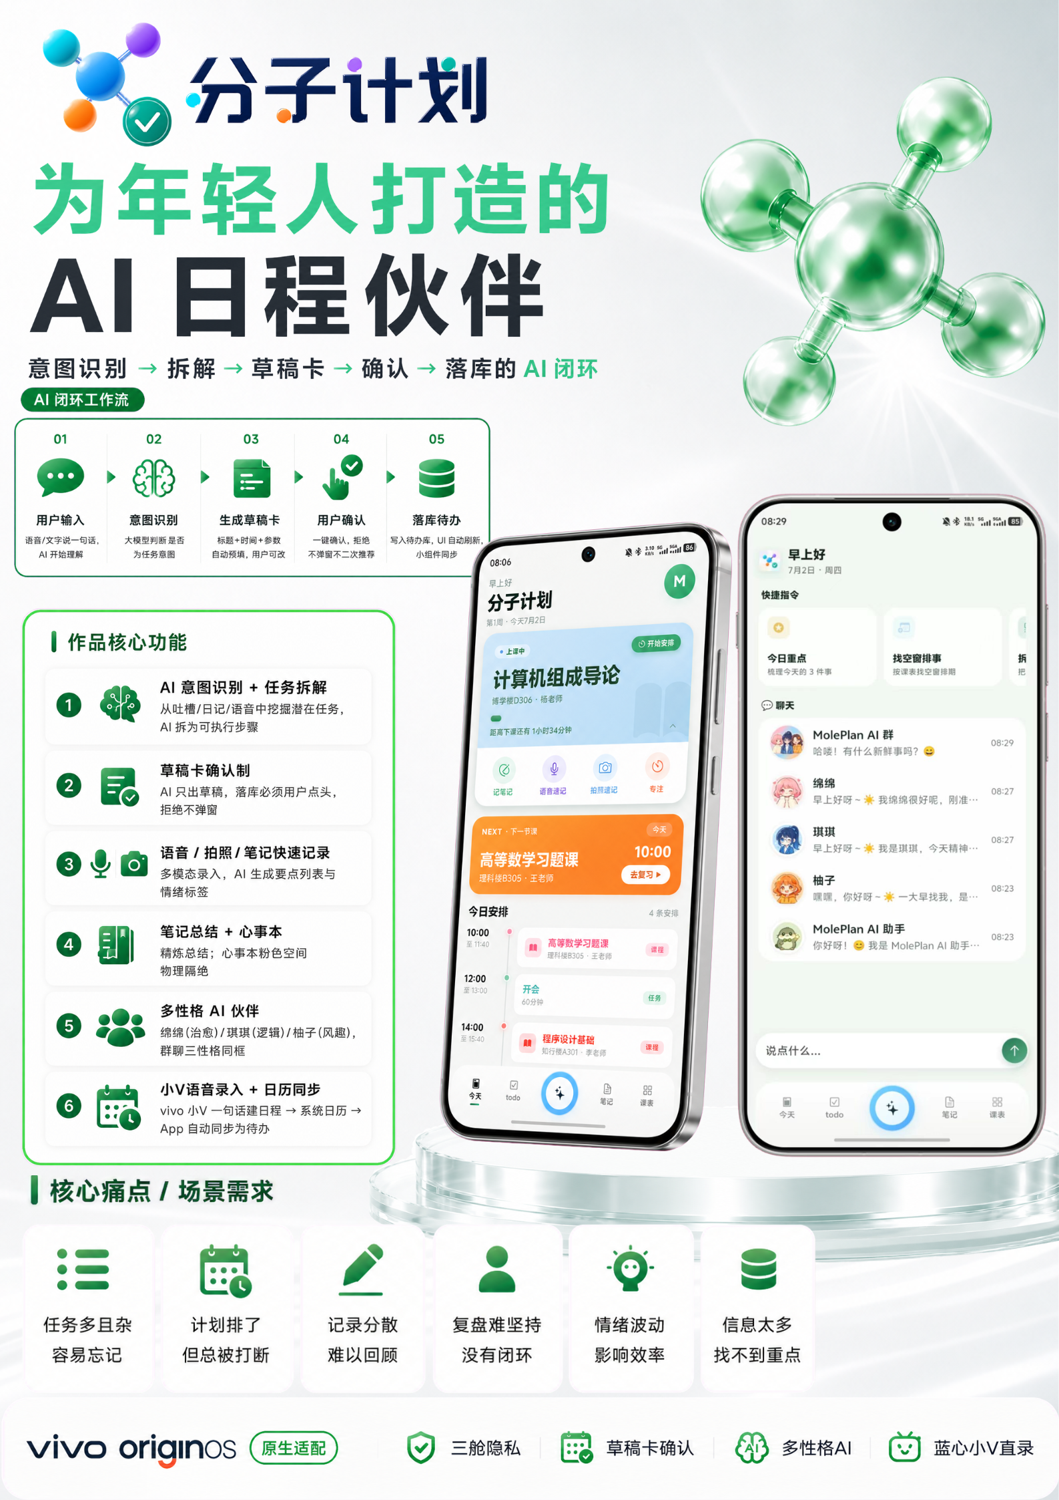
产品海报

Slide 5


设计背景与洞察
背景洞察
在深研高校群体与知识工作者的数字生活时，我们发现了三大“意图与执行的断层”：
工具与时间的割裂： 任务繁多且杂乱，现有工具无法理解 DDL 紧迫度，课程与个人安排频繁冲突，时间利用极低。
信息记录的高门槛： 灵感和长篇课堂笔记易遗漏，多模态记录（录音、拍照）缺乏智能沉淀，学习复盘不连续。
情绪与调度的脱节： 传统日程表是冷冰冰的“红点压力”。用户需要的是一个能感知压力、具备情绪安抚能力的“数字孪生”伙伴。
首创方案
首创“杂乱意图到原子任务”的自动化闭环：
云端大模型将生活琐事一键重构为可执行的计划，并深度适配 OriginOS 与小V语音助手快速任务记录与系统提醒。

Slide 6
设计理念贯穿
核心指导理念： “万物皆可原子化”
让工具回归工具本身，实现从"主动设置"向"被动确认"的转变。
业务流程的重构
界面美学的融合
交互逻辑的升维
AI识别任务一键出卡，用户只需确认任务准确
蓝心小V安排日程一键同步
彻底打破传统表单手动录入的旧习，重塑为“自动化智能排期闭环”
设计语言：无界卡片美学 ➔ 悬浮层级 ➔ 原子通知流转。
全面适配 OriginOS 极简美学，将“原子”概念具象化为卡片语言。
闭环体验：任务原子直接锚定于系统小组件，消灭规划摩擦力。
将“数字孪生”理念贯穿于人机协作的每一个数字触点。

Slide 7
核心功能与视觉体验
核心功能解读
「分子计划」通过 AI 引擎，将用户非结构化的记录自动拆解为可操作的任务步骤，并智能匹配系统日历，实现从"随手记"到"日常打卡"的无缝闭环。
整体视觉风格
色彩体系
采用 无界卡片美学。通过大圆角分层设计与极简留白，剥离视觉冗余，构建专注、秩序的生命管理空间。
针对学生高压场景，清爽界面能显著降低认知负荷。纯净的白底风格能最大程度凸显 AIGC 生成的“任务分子”优先级。
绿调代表生机与行动力；
针对“下一步”卡片及复杂课表体系，全面采用低饱和度的莫兰迪色系进行区分。
既保证了信息的视觉分层，又避免了高饱和色彩带来的焦虑感与视觉疲劳。
分子绿
无界白

Slide 8
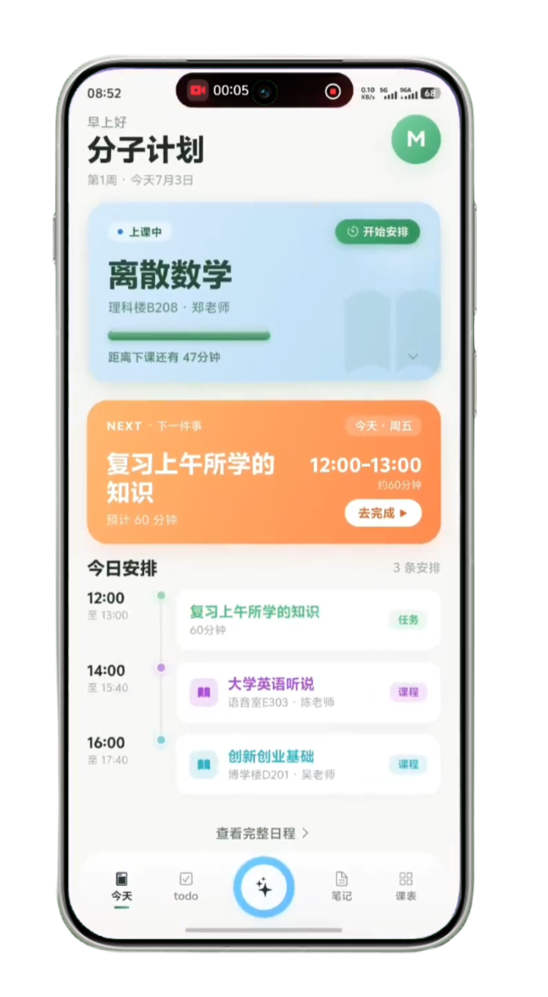
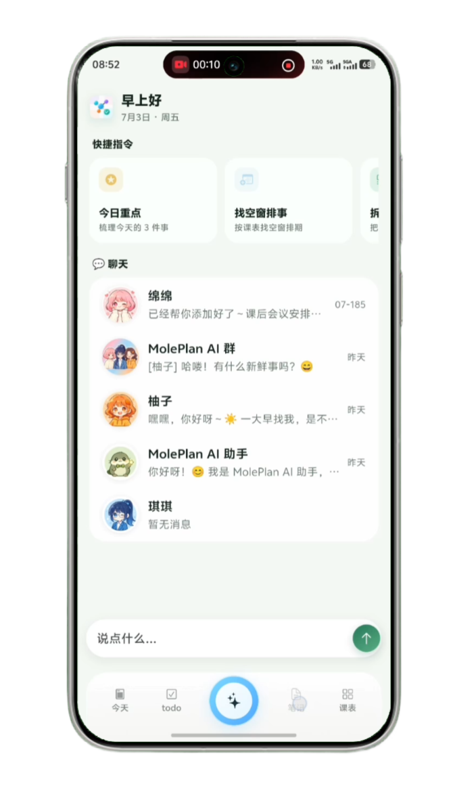
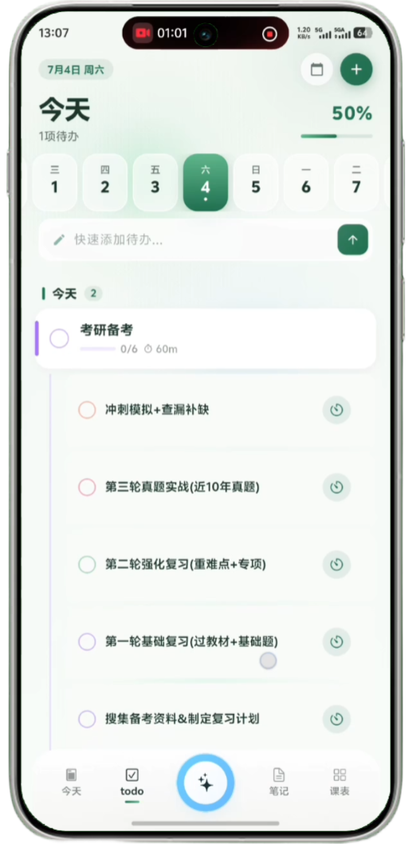
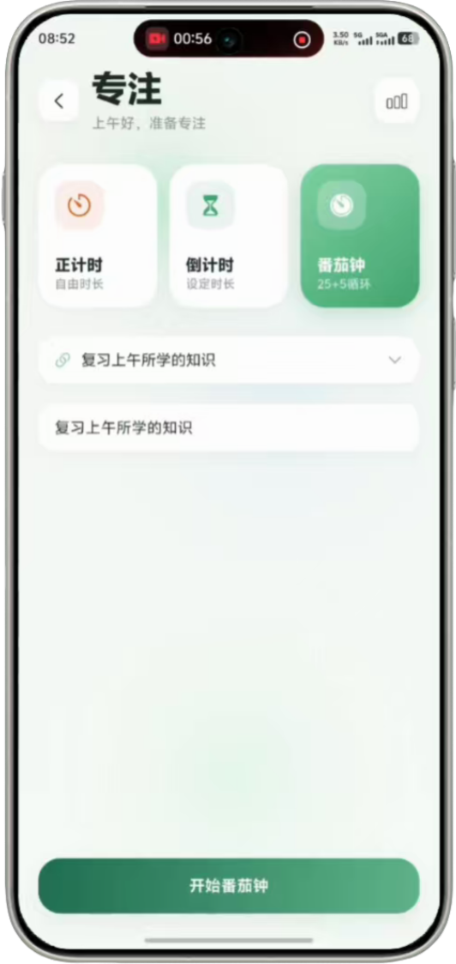
核心界面展示（一）
2.【to-do】核心计划页
一键专注，快速打卡，莫兰迪色块区分课业维度。
4.【专注】专注计时页
快速专注，一键关联相关任务，每一份努力有迹可循
1.【仪表盘】数据洞察
可视化展示任务，让进步“分子”清晰可见。
3.【AI】启航交互中心
对话式意图捕获，一键唤起“拆任务”、“找空间”等快捷指令。

Slide 9
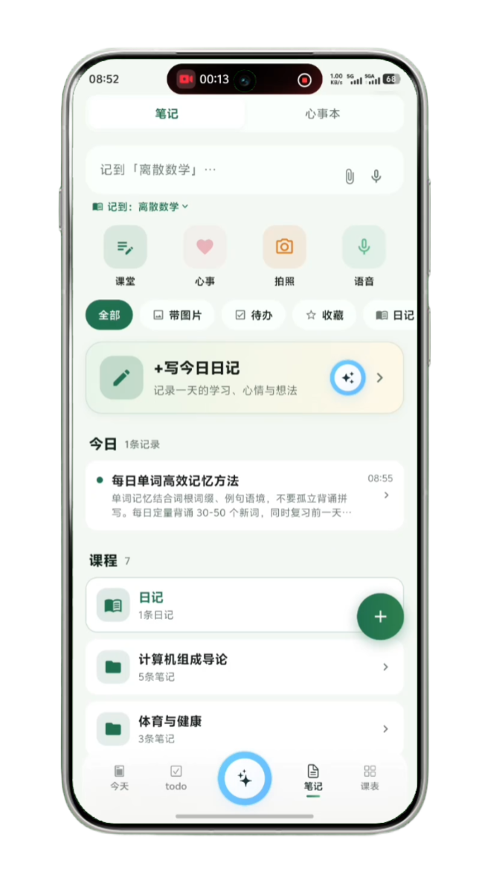
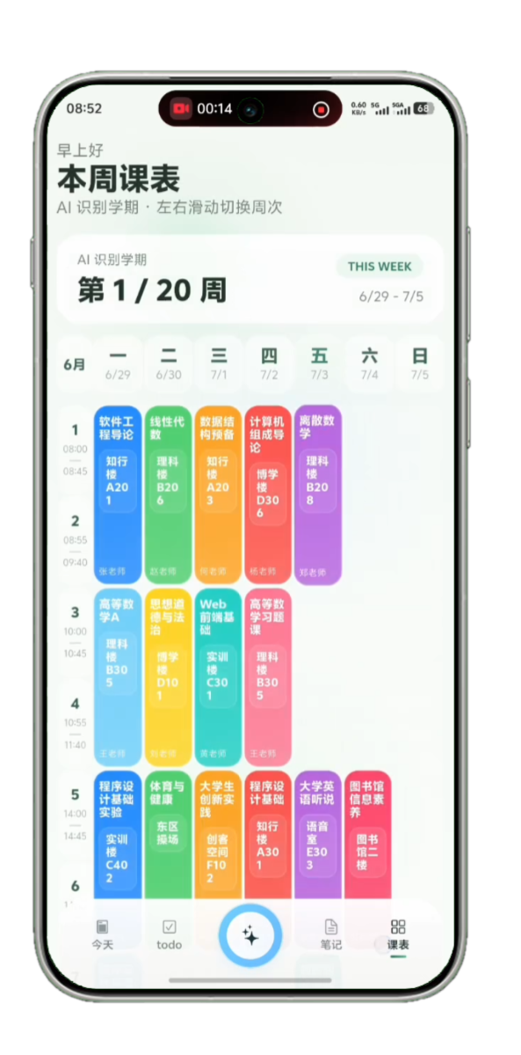
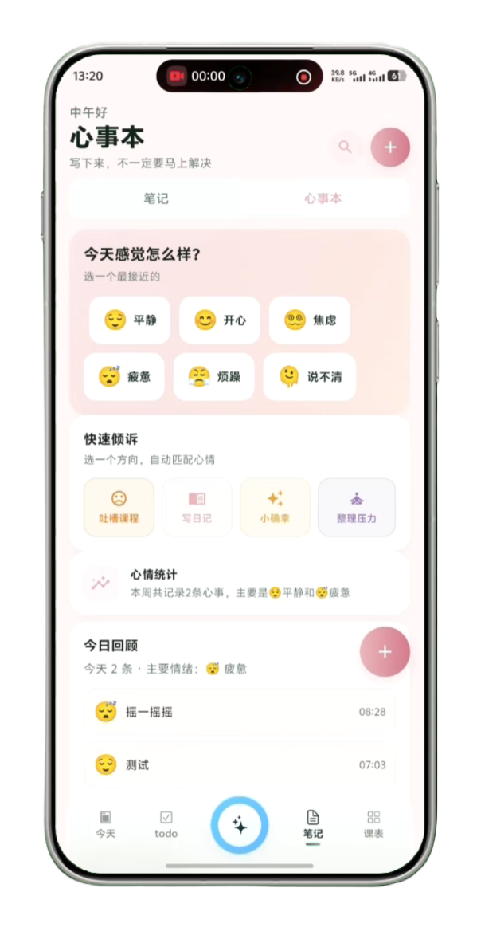
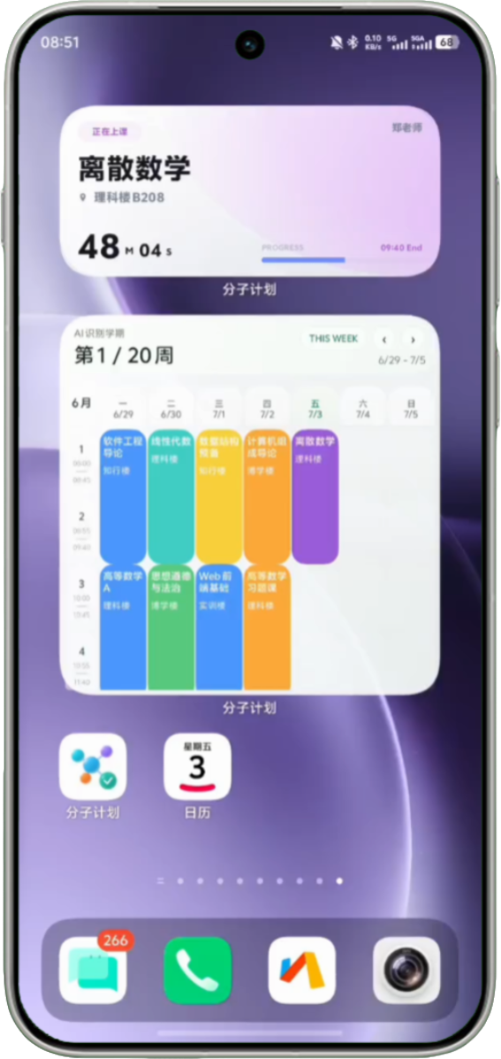
核心界面展示（二）
6.【心事本】灵感记录沙盒
记录心事，快速倾诉，你的心事有人听
8.【小组件】桌面组件
核心信息快速查看，实现0层触达
5.【笔记】灵感记录沙盒
多模态录入，支持记录自动保存，一键总结。
7.【周课表】时间秩序
展示学期排程，作为 AI 排期的底层时间底座。

Slide 10

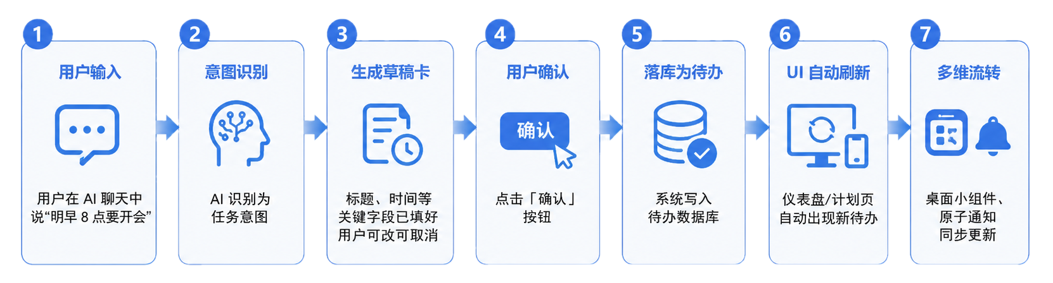
核心交互设计(一)
Harness 工具链全链路 — 从一句话到一个待办
系统日历
创新：任务拆解的卡片流
多层次协同
任务确认后，实现小V，桌面小组件、系统日历、App内的多维实时流转。用户无需冷启动 App，即可在锁屏、桌面完成行动对齐，消灭交互摩擦力。
重复模式："拆解目标 每天背 100 词" → 出 草稿卡， 条带重复规则的待办
子任务模式："拆解目标 写论文" → 出草稿卡：父任务 + 多个子任务（选题/查资料/写初稿/修改）

Slide 11

核心交互设计(二)
亮点：分享共创交互
在伙伴交流中，AI 能敏锐捕捉"潜在任务"（如吐槽没带伞、明天想买书）。识别到任务意图后必须出草稿卡，禁止自动落库
创新：分享共创交互
用户可直接分享日记或任务草稿给 AI 伙伴。三种性格按需出马：
绵绵（INFP 治愈系）：温柔共情，情感回应
琪琪（INTJ 规划师）：简洁客观，拆解规划
柚子（ENFP 风趣）：轻松调侃，激励陪伴
群聊模式下三性格同框回应，应用冲突解决 3 规则：取最相关人格 / 不同话题并行 / 高相似度合并。
绵绵
（INFP 治愈系）
琪琪
（INTJ 规划师）
柚子
（ENFP 风趣系）

Slide 12

大模型应用说明
云端推理 + 端侧执行 + 隐私守卫
云端：逻辑推理引擎
蓝心大模型 (BlueLM)
核心逻辑推理引擎
跨天任务安排与意图识别
学习计划拆分与安排 Harness 全链路：自然语言 → 意图识别 → 草稿卡 → 用户确认 → 落库 → UI 刷新。
端侧 ： 轻量智能执行
高频小任务快速响应
课程关键词识别（本地 ）
提醒时间判断
文本摘要
（下一步开发）
隐私守卫 ： 隐私分舱
任务舱：待办、课表、排班，AI 可读 + 写（带草稿）
笔记舱：公开笔记，AI 可读 + 写（带草稿）
心事本：心事本笔记，仅用户主动分享时才进入 AI 上下文。
技术愿景：用大模型的逻辑深度，换取用户生命秩序的极致清爽。

Slide 13
核心创新点详解
六大核心创意
多性格 AI 伙伴
三种人格：绵绵（治愈 ）/ 琪琪（逻辑 ）/ 柚子（风趣 ）
分层记忆架构：L1 工作记忆→ L2 短期记忆（意图/情绪）→ L3 长期记忆（画像）
用户可激活 1-3 个，至少保留 1 个
传统 vs 分子计划：单一 AI 冷漠回复 → 三性格互补不冲突
隐式任务识别
从吐槽/日记/语音中抽取潜在任务
识别 + 出卡确认二元策略，禁止自动落库
写意图关键词兜底：创建/修改/删除/完成/时间五类
传统 vs 分子计划：手动录入遗漏隐式 TODO → AI 主动挖掘 + 草稿卡确认
多模态笔记 + 总结
语音/图片/文字统一入舱，图片识别能力复用课表识别
AI 总结不局限于会议：课堂/日记/读书/任何长文本
产物：精炼总结 + 要点列表 + 情绪标签
传统 vs 分子计划：单一文本记录 → 三模态统一 + AI 总结+文档查看
AI 群聊（多性格同框）
微信群式沉浸体验：消息气泡带头像+时间戳
冲突解决 3 规则：取最相关人格 / 不同话题并行 / 高相似度合并
传统 vs 分子计划：单性格单线程 → 多性格同框零冲突
Harness 工具链全链路
任务拆解卡片流：子任务模式——父任务 + 多个子任务；重复模式——带重复规则的待办
传统 vs 分子计划：纯LLM输入→agent 全链路一站
小V一键录入
小V录入：vivo 小V语音 → 系统日历 → MolePlan 自动同步为待办
最快捷的录入：双向同步，快捷方便。
传统 vs 分子计划：语音助手孤立不联动 → 系统级反向同步

Slide 14

典型场景
陪伴场景
陪伴场景
语音场景
效率场景
语音场景
效率场景
开车路上，想到事不能记
开车不能手输，容易忘；系统日历和待办 App 各建一份，重复录入。长按电源键唤起 vivo 小V，说“明天8点开会”→ 小V写入系统日历 → MolePlan 自动同步为待办。
传统：语音助手仅记录，不联动待办 App。
分子计划： 小V语音→系统日历→App 反向同步，一句话搞定。
一个人执行，没人陪没人懂
工具冰冷缺乏人情味；单一 AI 回复冷漠统一，无法兼顾情感与规划。群聊模式下三性格同框回应：绵绵治愈、琪琪规划、柚子调侃，零冲突。
传统:单一 AI 冷漠回复，情感与任务割裂。
分子计划: 三性格同框群聊，情感+规划同时到位。
躺床上吐槽，懒得开 App 填表
规划摩擦力过剩，需先想明白“怎么记”才能开始记录。跟绵绵说“明早8点开会”→ AI 挖出隐藏任务 → 草稿卡（标题、时间填好）→ 确认 → 落库。
传统:手动填表，表单与 AI 割裂。
分子计划:自然语言一键转草稿卡，AI 只出草稿，用户确认。

Slide 15

前景评估
目标画像
校园：复杂课表/DDL
18-35岁 跨维人群
核心受众： 处于“人生上升期”的高校学生、职场新人、自由职业者。
画像关键：他们对工具的颗粒度要求极高，厌恶机械录入，但渴望对混乱的生活拥有“上帝视角”的掌控感。
职场：项目排期/会议
自由：弹性任务/社交
工作or学习双模式切换
核心痛点
规划摩擦力过剩：
传统 App 需要先想明白“怎么记”，才能开始记录。这种规划压力导致了严重的行动拖延。
信息孤岛效应：
日程归日程，笔记归笔记，情绪归情绪。缺乏一个能自动建立关联的“中枢智脑”。
数据主权缺失：
云端 AI 带来的便利往往以牺牲个人绝对隐私为代价，阻碍了用户进行深度的自我交流。

Slide 16
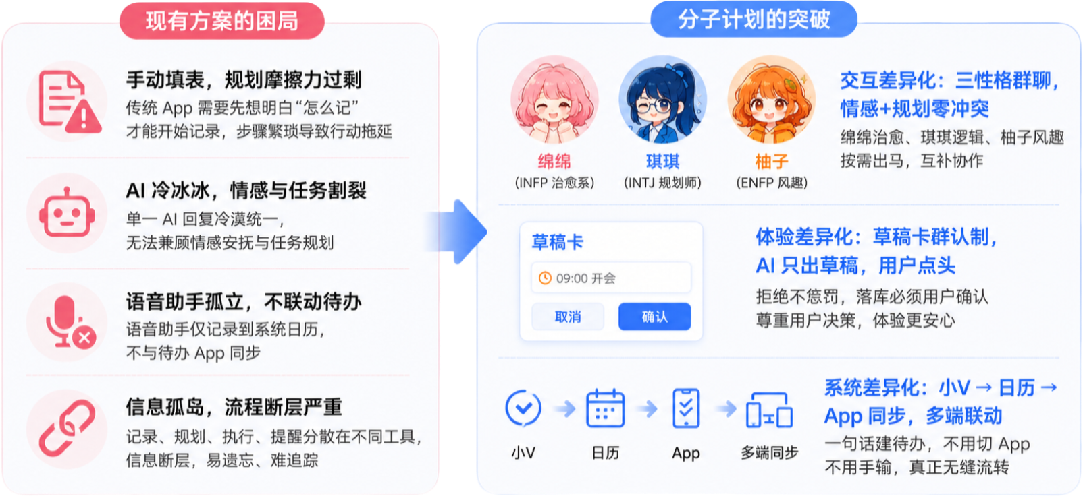
差异化分析
从"意图断层"到"零冲突闭环"

Slide 17
个人与社会价值
产品韧性 — 学习/工作双模式
用户引导时二选一（学习或工作），两套状态大卡、两套时间锚点、两套数据 Schema 完全独立。设置中可手动切换，不删数据，仅切换时间锚点数据源。适应学生到职场人的生命周期转变。
情感陪伴：
三性格 AI 伙伴在用户低谷时主动响应。
考研压力大时绵绵安慰、琪琪规划、柚子调侃解压，让"一个人执行"变成"有人陪有人懂"
隐私守护：
心事本原文不落 AI 库，AI 查不到也看不到。
用户主动分享时才进入对话上下文，对话结束后物理切断泄露链，让深度自我交流无后顾之忧
社会价值 — 心理秩序与 AI 治理
心理秩序重塑：针对青年"时间贫困"与"精力碎片化"，提供低门槛、高反馈的秩序管理工具，将"被看见的专注"转化为持续行动力
数字习惯养成：通过打卡动画、专注计时、连续天数等轻量反馈机制，帮助用户将碎片化时间转化为可见的进步轨迹，培养可持续的行动节奏

Slide 18
市场生态与商业壁垒
维度 | 传统 To-Do 软件 | 传统课表软件 | 分子计划
使用体验 | 机械填表，抗拒感强 | 功能跨越大，抗拒感强 | 多态录入 + 自动分子拆解
调度深度 | 静态列表，无意图识别 部分有AI功能，仅快速输入 | 无 | AI 意图识别 + 草稿卡确认
隐私逻辑 | 不涉及语义理解 | 仅本地，无多端协同 | 特征级脱敏，隐私分舱
智能程度 | 部分 有AI功能， AI功能仅限于LLM输入 | 无 AI，冰冷的工具 | 共鸣陪伴 + 全 AI 链路
系统集成 | 单一 App 入口 | 有单一功能小组件 | OriginOS 多层次零层级触达
商业壁垒：
通过「学习/工作双模式」粘合用户生命周期，利用「蓝心大模型」构建不可复制的情绪+任务双重记忆闭环。

Slide 19
把碎片化的生活拼回有节奏的顺序
让 AI 融入生活的每一个分子
谢谢观看
作品名称
分子计划
团队名称
基准线

